Slide 1
LOKAL I NACHHALTIG I SOZIAL

Slide 2
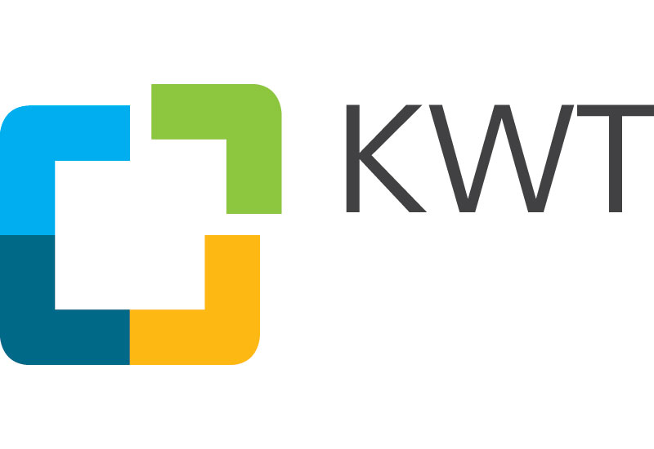
Roll-ups sind..
Gleichzeitig sind sie...
… beliebte und effektive
Werbeträger aus Kunststoffmaterial.
kurzlebig und schwer recycelbar. Es entstehen Kosten für ihre Lagerung und Entsorgung.

Slide 3
Dem gegenüber steht
ein steigendes Bewusstsein für…
Nachhaltigkeit
in der
Gesellschaft
CSR bei Unternehmen
Individualität bei
Kund:innen

Slide 4
Wir fördern die SGDs…
Responsible
consumption
& production
Gender
Equality
Climate
Action
Wir generieren Impact indem wir…
…Frauen mit wenig Chancen auf dem deutschen Arbeitsmarkt, zum Beispiel Geflüchteten, eine Beschäftigung mit flexiblen, familienfreundlichen Arbeitszeiten bieten.
…zu 100% lokal in
Deutschland produzieren und in jedem Bereich unseres Unternehmens, sei es der Versand oder das Geschäftskonto, auf Nachhaltigkeit achten.
…durch die Wieder-verwendung des schwer recycelbaren PVC-Materials Müll vermeiden, welcher ansonsten meist verbrannt würde, wobei große Mengen CO2 ausgestoßen würden.

Slide 5
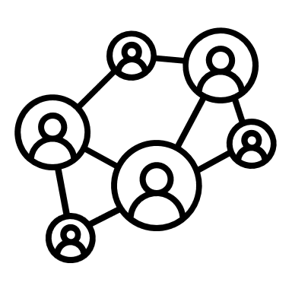
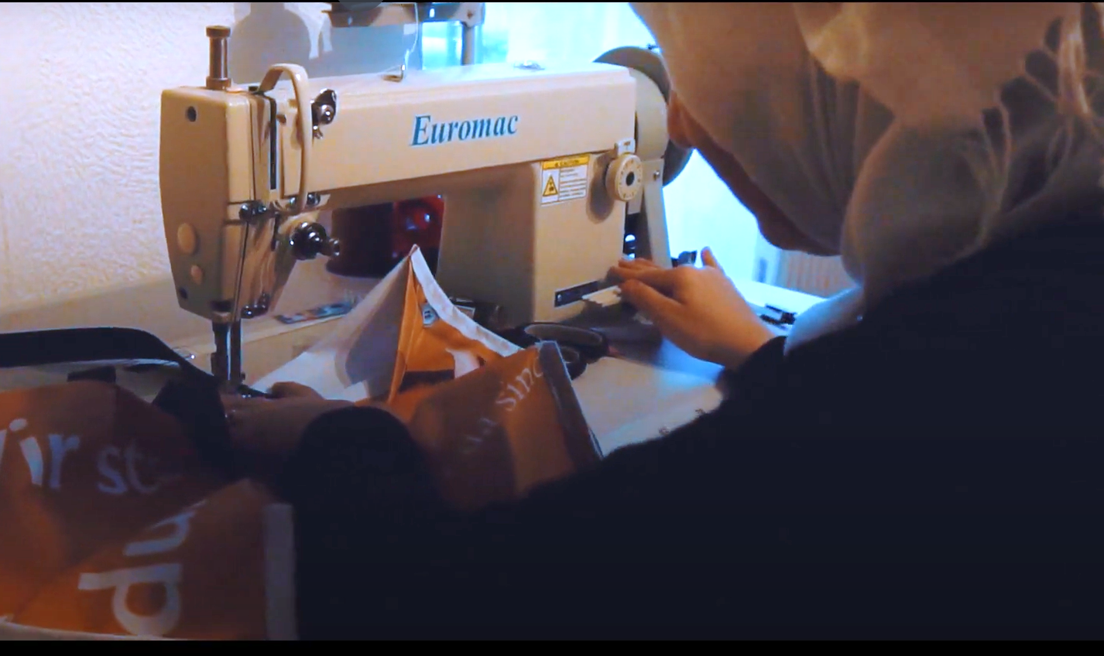
Unser Konzept
B2B-Vertrieb
Roll-up
Überschuss
B2C-Vertrieb
Roll-up Versand

Slide 6
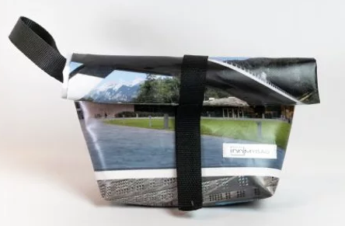
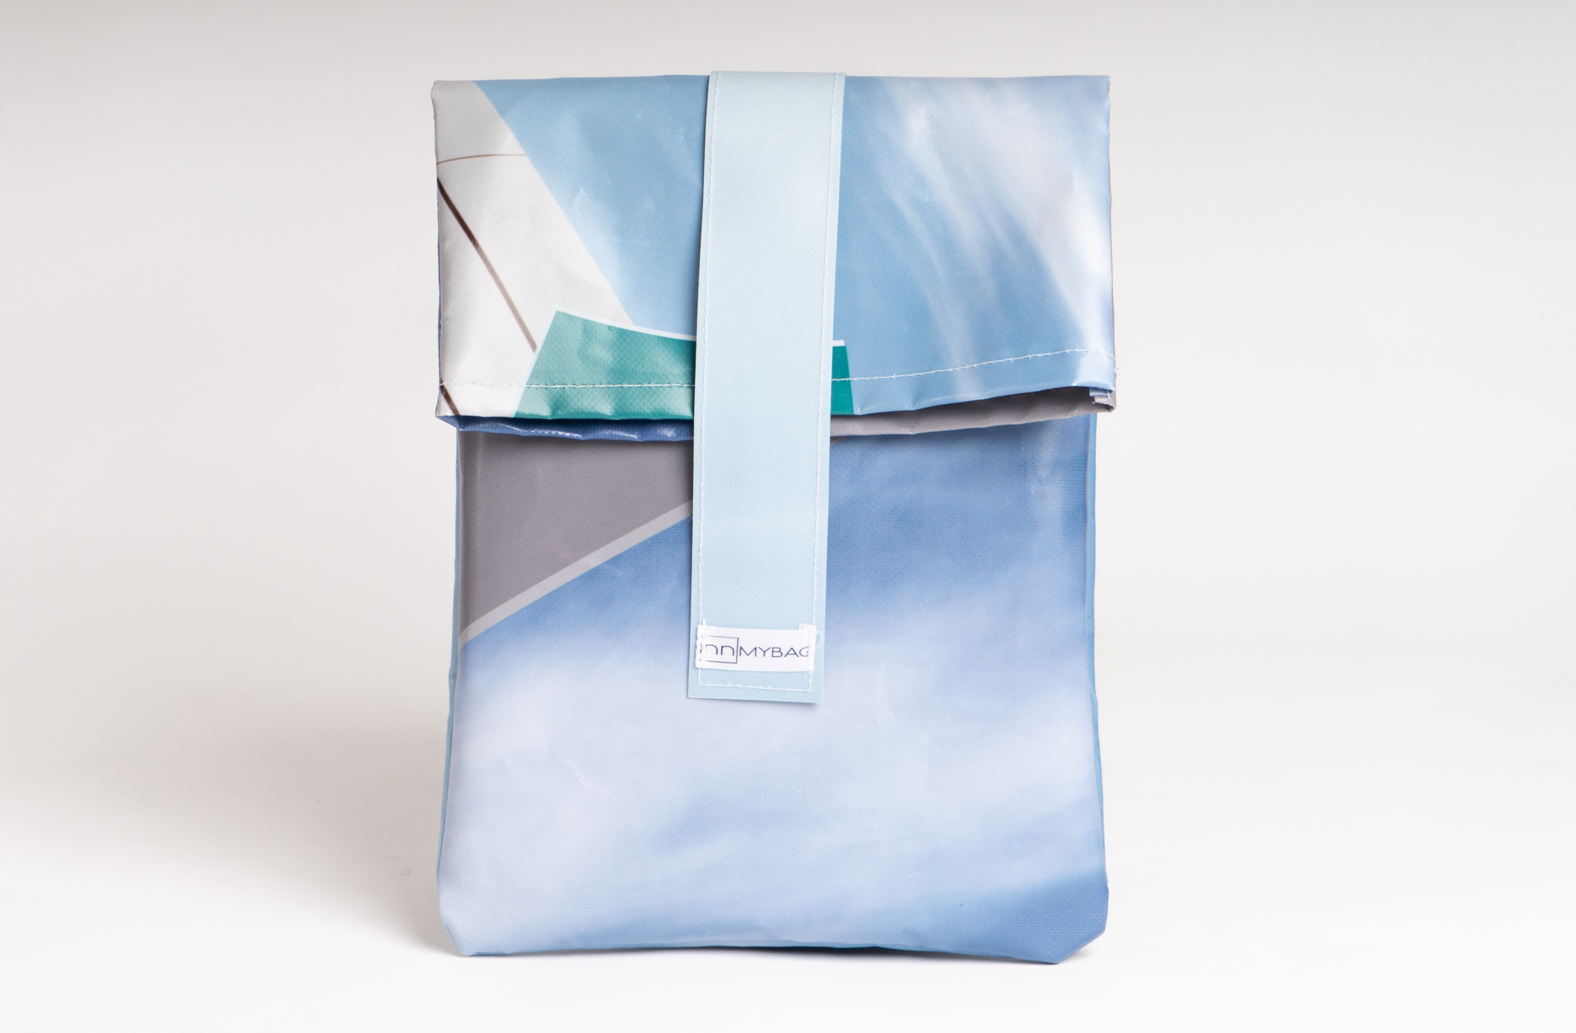
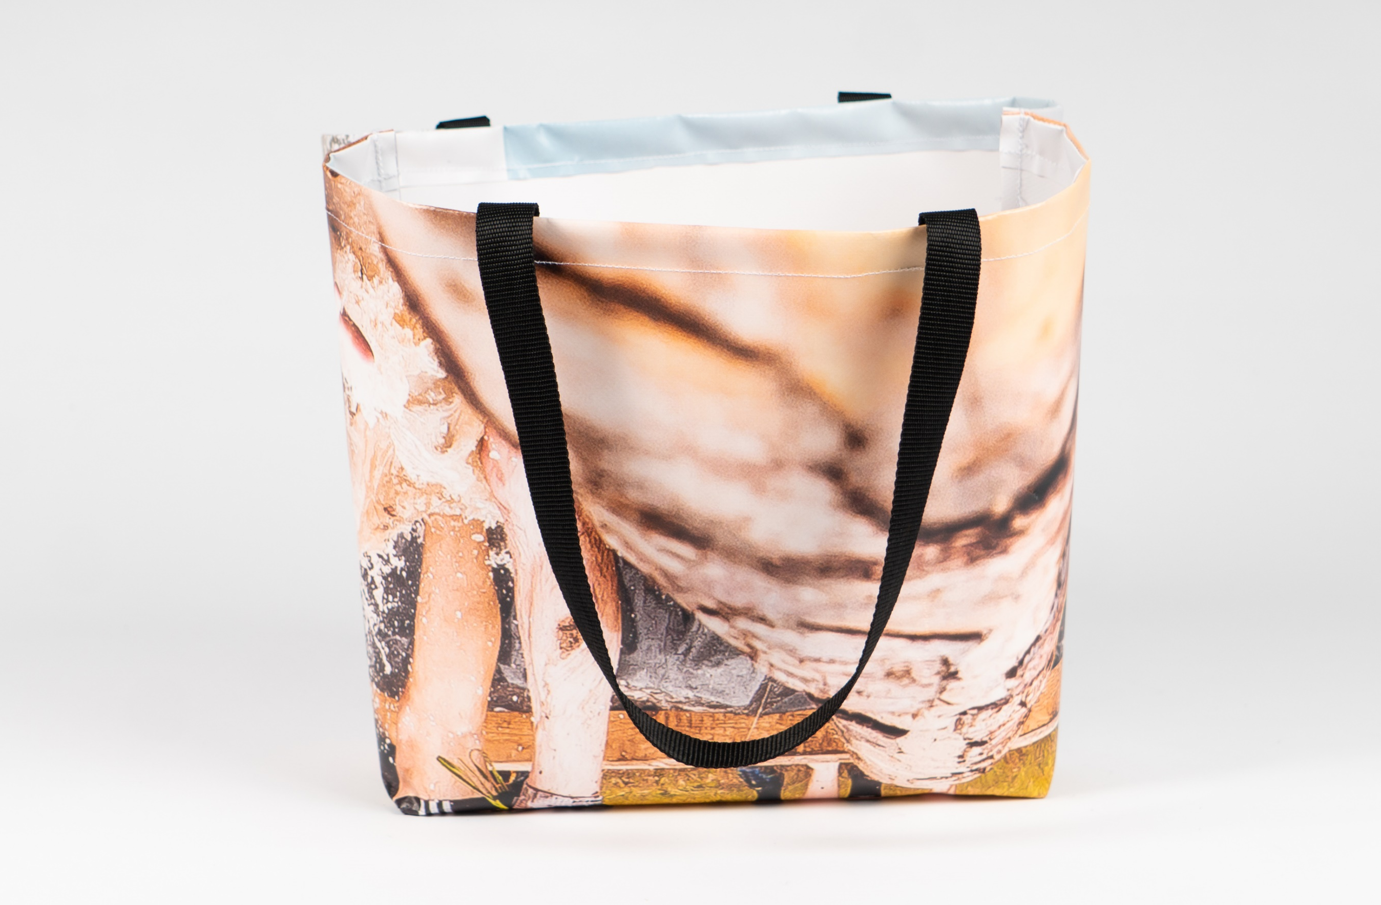
Unsere
Produktpalette
umfasst…
Shopper, Kulturbeutel,
Laptophüllen
und Mäppchen
…und wird
konstant
erweitert.

Slide 7
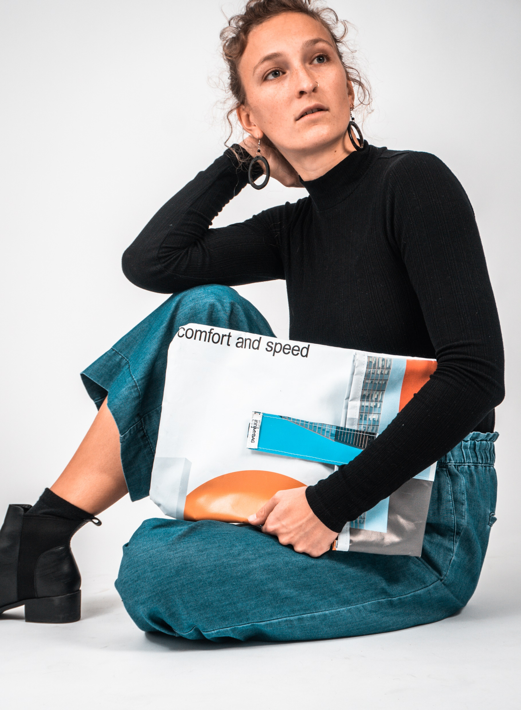
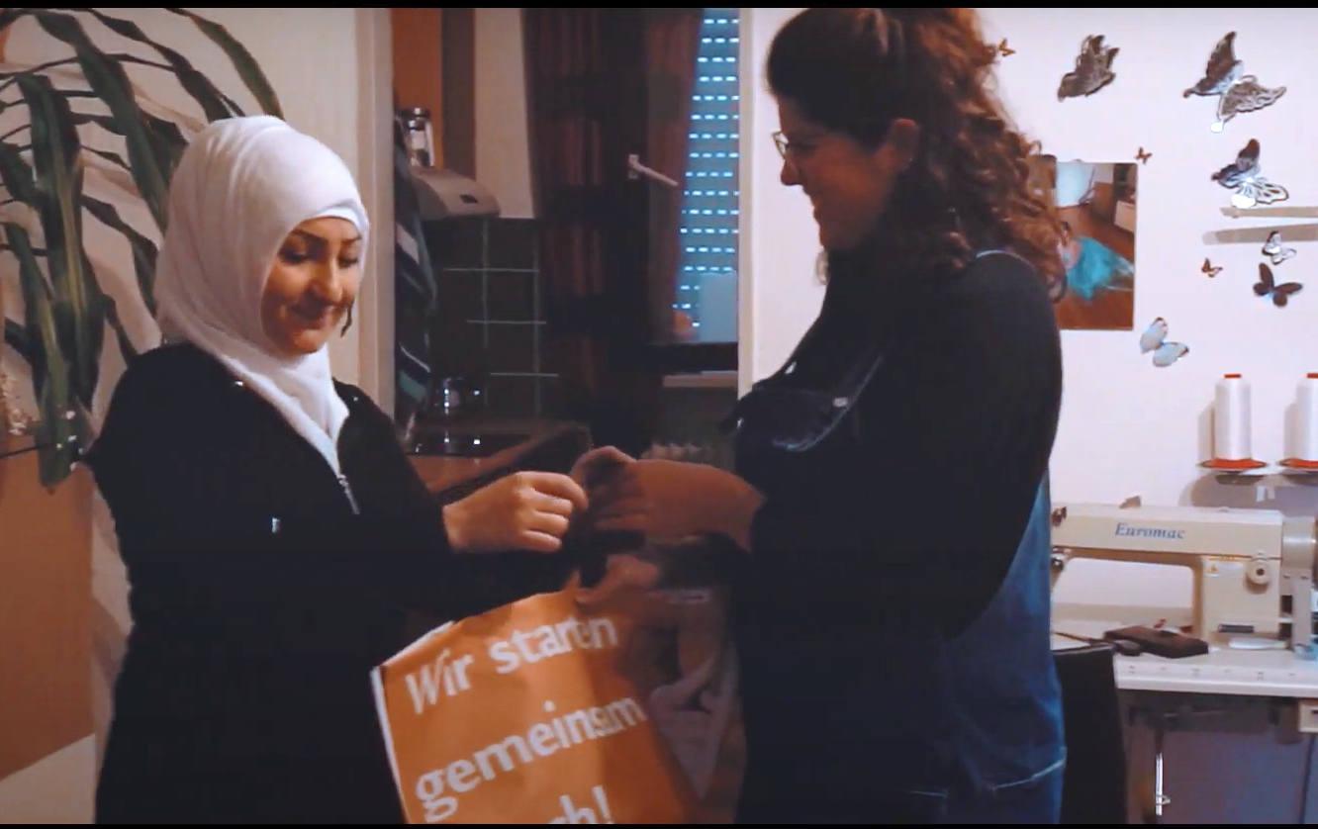
Unsere B2C Kund:innen schätzen…
…Handarbeit &
sozialen Mehrwert
…Nachhaltigkeit
& lokale Produktion
…Design &
Individualität

Slide 8
Unseren B2B Kund:innen bieten wir…
…einzigartige
Give-aways
… ein nachhaltiges Image & CSR
…individuelles
Branding

Slide 9
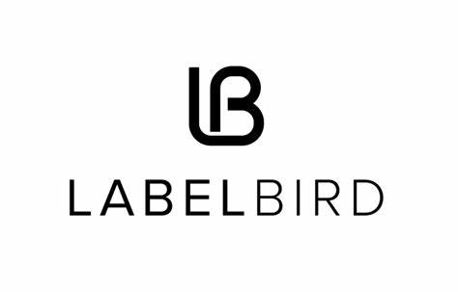
Unsere Produkte
vertreiben wir…
…über unseren
Online-Shop unter
www.innmybag.de
…sowie über
E-Commerce Plattformen
und Pop-Up-Stores.

Slide 10
Unser Team besteht aus…
ANNIKA
SEO-Marketing & Content

Slide 11
Unterstützt werden
wir von…
Beratung
Wissenschaft
Wirtschaft
Förderung

